Slide 1
Thứ sáu ngày 18 tháng 2 năm 2022
Toán Thể tích của một hình
Yêu cầu cần đạt
- Có biểu tượng về thể tích của một hình.
- Biết so sánh thể tích của hai hình trong một số tình huống đơn giản.
- Yêu thích môn học.
- Những năng lực phát triển cho HS:NL tư duy, NL tự chủ và tự học, NL giải quyết vấn đề toán học, năng lực tính toán.

Slide 2
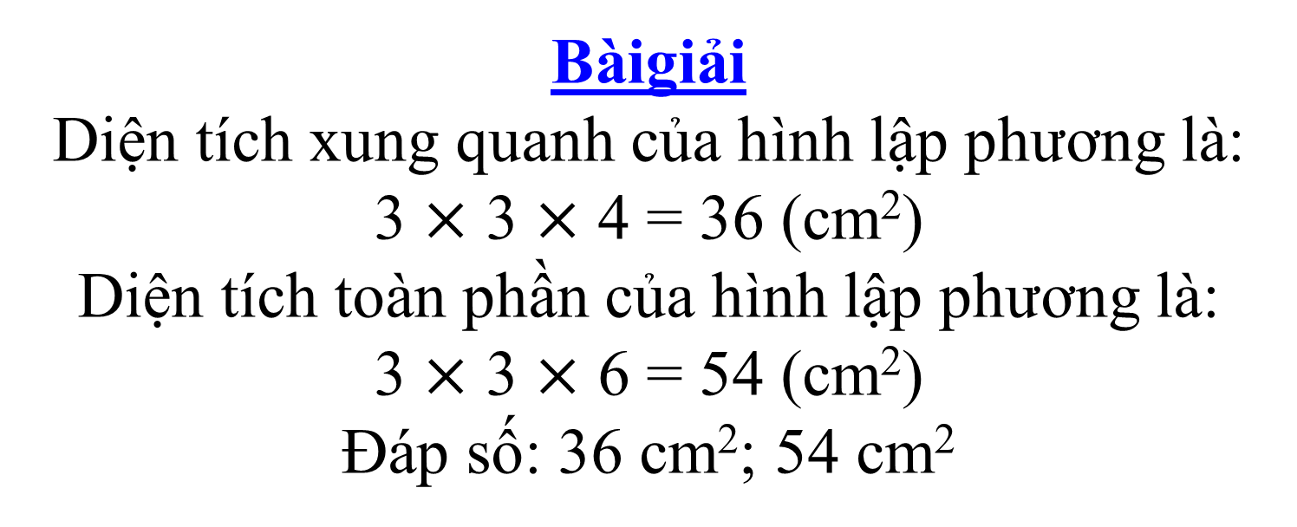
Khởi động:
Bài tập: Tính diện tích xung quanh và diện tích toàn phần của hình lập phương có cạnh là 3 cm.
Bàigiải
Diện tích xung quanh của hình lập phương là:
3 $×$ 3 $×$ 4 = 36 (cm²)
Diện tích toàn phần của hình lập phương là:
3 $×$ 3 $×$ 6 = 54 (cm²)
Đáp số: 36 cm²; 54 cm²

Slide 3
Thứ hai ngày 22 tháng 2 năm 2021
Toán
Thể tích của một hình
Hoạt động 1: Biểu tượng về thể tích của một hình.

Slide 4
a) Ví dụ 1:
Hình hộp chữ nhật
Hình lập phương

Slide 5
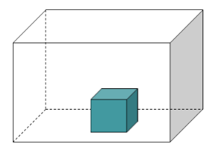
Toán
a) Ví dụ 1:
Hãy nêu vị trí của 2 hình khối trong hình bên?
Trong hình bên, hình lập phương nằm hoàn toàn trong hình hộp chữ nhật.
Ta nói: Thể tích hình lập phương bé hơn thể tích hình hộp chữ nhật hay thể tích hình hộp chữ nhật lớn hơn thể tích hình lập phương.

Slide 6
Người ta dùng các hình lập phương bằng nhau để đo thể tích của một hình.

Slide 7
b) Ví dụ 2:
C
D
Hình C gồm 4 hình lập phương như nhau.
Hình D cũng gồm 4 hình lập phương như thế.
Ta nói: Thể tích hình C bằng thể tích hình D.

Slide 8
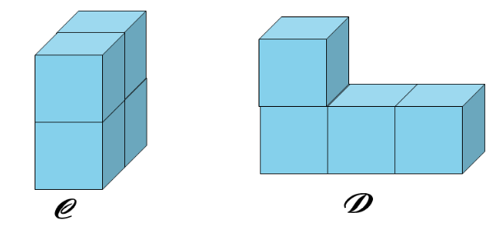
Toán
Thể tích của một hình
b) Ví dụ 2:
Hai hình có hình dạng khác nhau nhưng có số lượng các hình lập phương nhỏ bằng nhau thì ta nói thể tích của chúng bằng nhau.

Slide 9
c) Ví dụ 3:
P
Hình P gồm 6 hình lập phương như nhau.

Slide 10
c) Ví dụ 3:
P
M
N
P

Slide 11
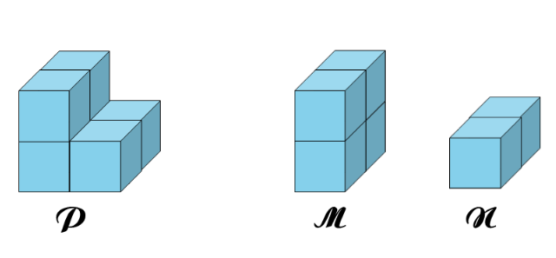
c) Ví dụ 3:
Hình P gồm 6 hình lập phương như nhau.
Tách hình P thành hai hình M và N: hình M gồm 4 hình lập phương và hình N gồm 2 hình lập phương như thế.
Ta nói: Thể tích hình P bằng tổng thể tích các hình M và N.

Slide 12
KẾT LUẬN
a) Ví dụ 1:
Một hình nằm hoàn toàn trong một hình khác thì có thể tích bé hơn.
b) Ví dụ 2:
Hai hình được hợp thành bởi các hình lập phương như nhau thì có thể tích bằng nhau.
c) Ví dụ 3:
C
D
Một hình được tách ra thành hai hay nhiều hình nhỏ thì thể tích của hình đó bằng tổng thể tích các hình nhỏ.
P
M
N

Slide 13
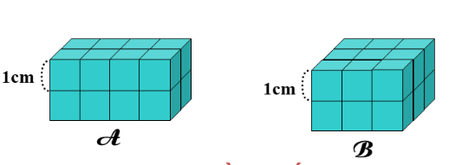
Bài 1: Trong hai hình dưới đây:
Hình hộp chữ nhật A gồm mấy hình lập phương nhỏ?
Hình hộp chữ nhật B gồm mấy hình lập phương nhỏ?
Hình nào có thể tích lớn hơn?

Slide 14
Bài 1: Trong hai hình dưới đây:
1cm
1cm
A
B
Hình hộp chữ nhật A gồm mấy hình lập phươngnhỏ?
Hình hộp chữ nhật B gồm mấy hình lập phương nhỏ?
Hình nào có thể tích lớn hơn?

Slide 15
Cách 1 :
A
Hình A gồm 2 lớp, mỗi lớpcó 8 hình lập phương nhỏ
Vậy hình A có: 8 $×$ 2 = 16 (hình lập phương nhỏ)

Slide 16
Cách 2:
Hình A gồm 4 lớp, mỗi lớpcó 4 hình lập phương nhỏ
Vậy hình A có: 4 $×$ 4 = 16 (hình lập phương nhỏ)

Slide 17
Cách 3:
A
Hình A gồm 2 lớp, mỗi lớp có 8 hình lập phương nhỏ
Vậy hình A có: 8 $×$ 2 = 16 (hình lập phương nhỏ)

Slide 18
Bài 1: Trong hai hình dưới đây:
Hình hộp chữ nhật A gồm mấy hình lập phương nhỏ?
Hình hộp chữ nhật A gồm 16 hình lập phương nhỏ?
Hình hộp chữ nhật B gồm mấy hình lập phương nhỏ?
Hình nào có thể tích lớn hơn?

Slide 19
Bài 1: Trong hai hình dưới đây:
1cm
1cm
A
B
Hình hộp chữ nhật A gồm 16 hình lập phương nhỏ?
Hình hộp chữ nhật B gồm mấy hình lập phương nhỏ?
Hình hộp chữ nhật B gồm 18 hình lập phương nhỏ?
Hình nào có thể tích lớn hơn?
Hình B có thể tích lớn hơn hình A
HìnhB gồm 2 lớp, mỗilớpcó 9 hìnhlậpphươngnhỏ
VậyhìnhBcó: 9 $×$ 2 = 18 (hìnhlậpphươngnhỏ)

Slide 20
Bài 2:
Hình A gồm mấy hình lập phương nhỏ?
Hình A gồm 45 hình lập phương nhỏ.
Hình B gồm mấy hình lập phương nhỏ?
So sánh thể tích của hình A và hình B.
B
A
Hình A gồm 3 lớp, mỗi lớp có 15 hình lập phương nhỏ
Vậy hình A có: 15 $×$ 3 = 45 (hình lập phương nhỏ)

Slide 21
Bài 2:
Hình A gồm 45 hình lập phương nhỏ.
Hình B gồm 26 hình lập phương nhỏ.
So sánh thể tích của hình A và hình B.
Hình A có thể tích lớn hơn hình B.
A
B
Vậy hình B có: (9 $×$ 3) – 1 = 26 (hình lập phương nhỏ)

